Slide 1
Mondeling Nederlands
Cursus 3 – Module 6
Dag 1

Slide 2
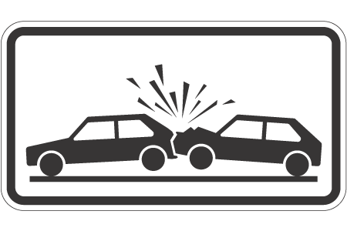
Woord van de dag: de aanrijding

Slide 3
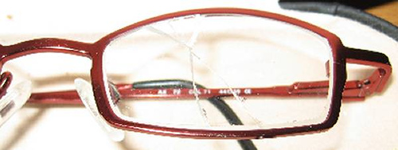
de barst in de bril

Slide 4
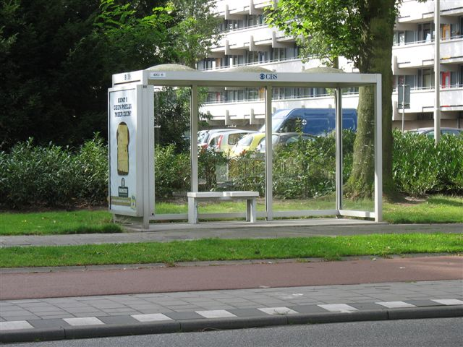
de bushalte

Slide 5
de schuld

Slide 6
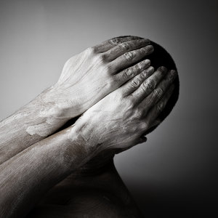
de sufferd

Slide 7
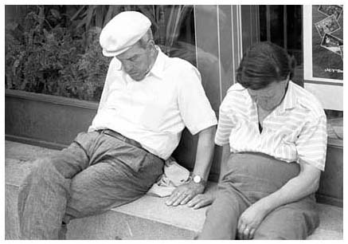
in slaap vallen

Slide 8
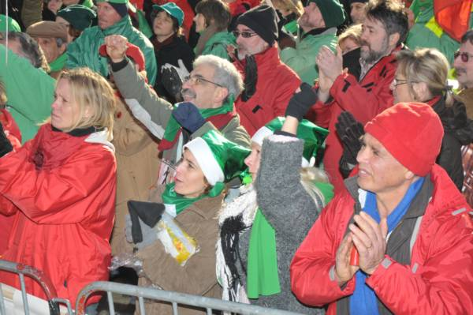
klappen (applaudisseren)

Slide 9
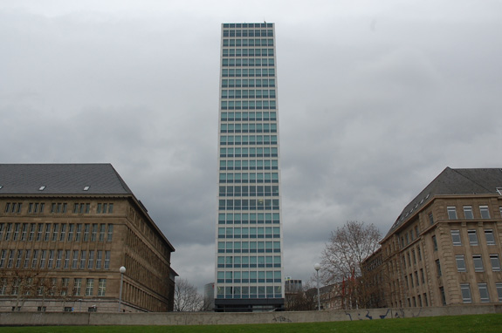
bovenaan - onderaan

Slide 10
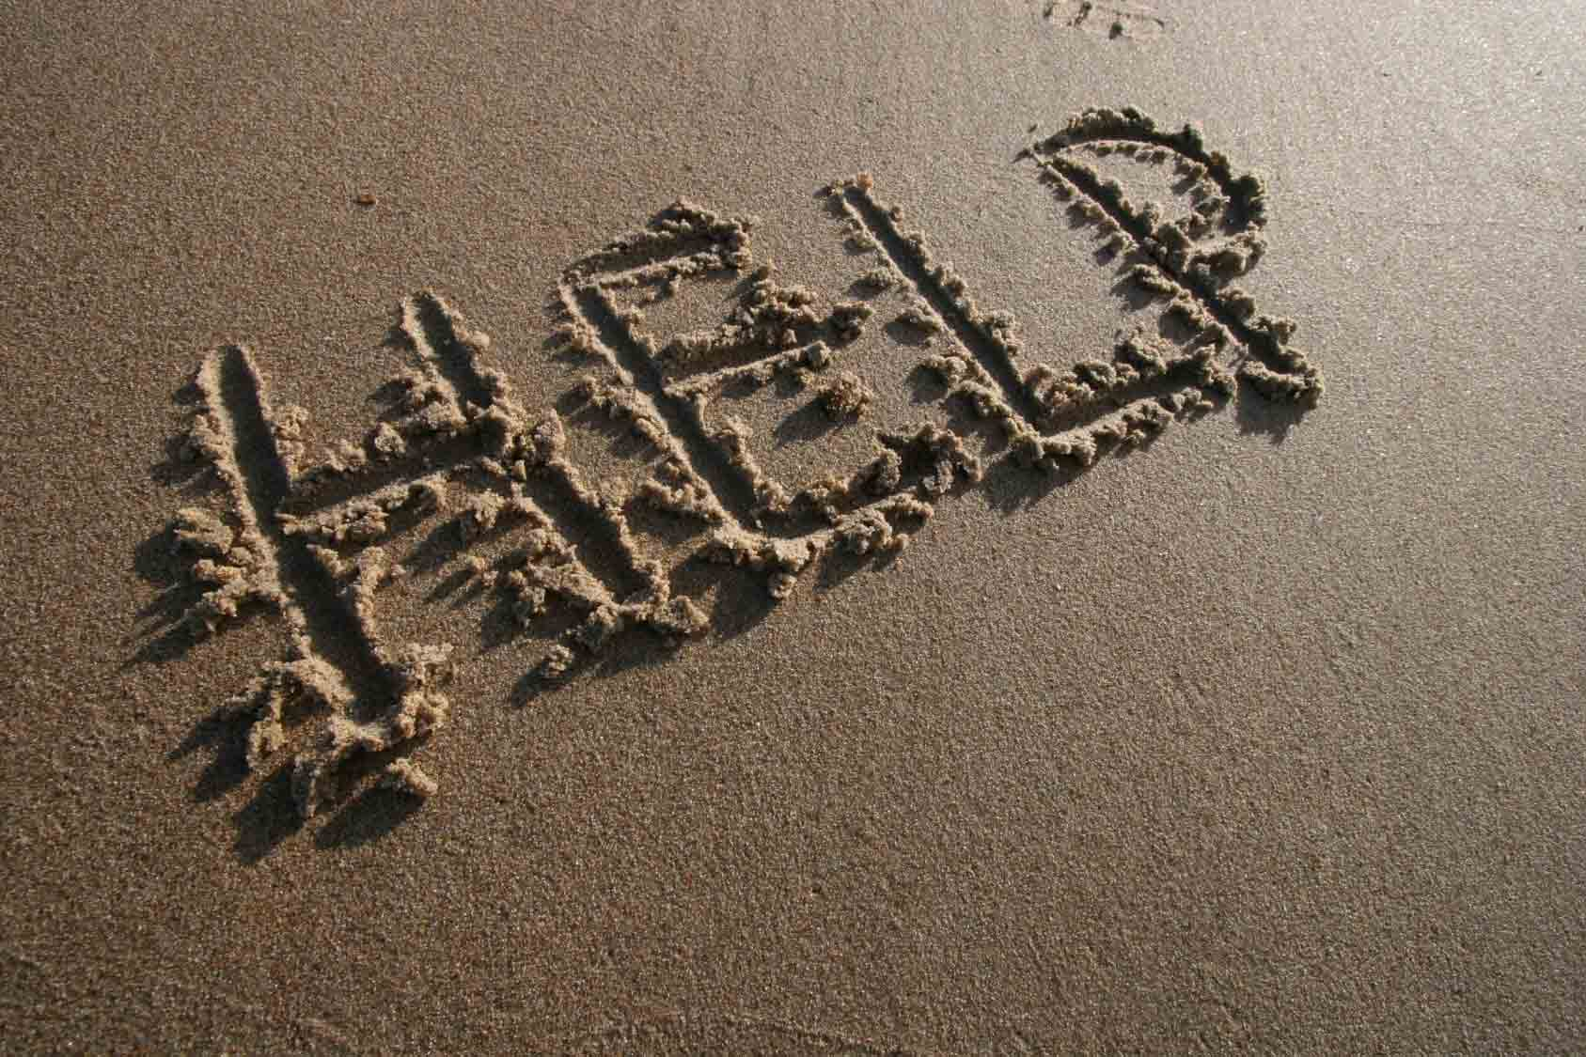
help!

Slide 11
hehe

Slide 12
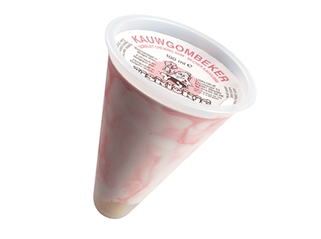
onderin

Slide 13
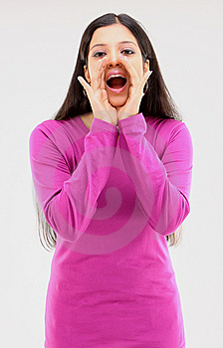
pas op!

Slide 14
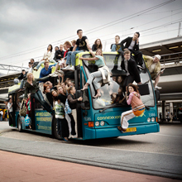
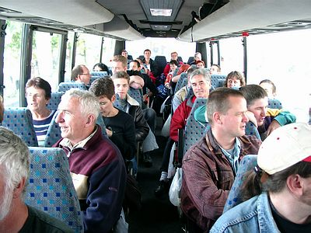
stampvol

Slide 15
meervoud
de barst
de aanrijding

Slide 16
meervoud
de barst de barsten
de aanrijding de aanrijdingen

Slide 17
meervoud
de halte
de sufferd

Slide 18
meervoud
de halte de haltes
de sufferd de sufferds

Slide 19
Het verhaal
Wie?
doet?
wat?
waar?

Slide 20
Binnenkring / buitenkring
1e ronde, leg uit aan elkaar hoe je je voelt als je boos bent
2e ronde, leg uit aan elkaar hoe je je voelt als je verdrietig bent
3e rondje leg uit aan elkaar welke andere gevoelens je kent

Slide 21
Dag 2 en 3

Slide 22
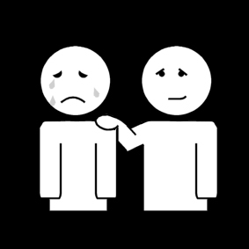
Woord van de dag: troosten

Slide 23
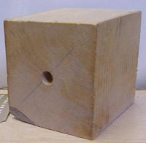
het blok

Slide 24
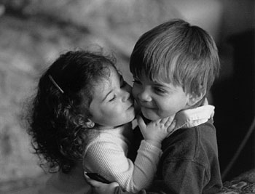
het kusje

Slide 25
de rotjongen – het rotmeisje

Slide 26
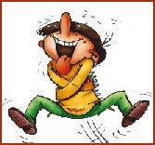
de slappe lach

Slide 27
het stemmetje

Slide 28
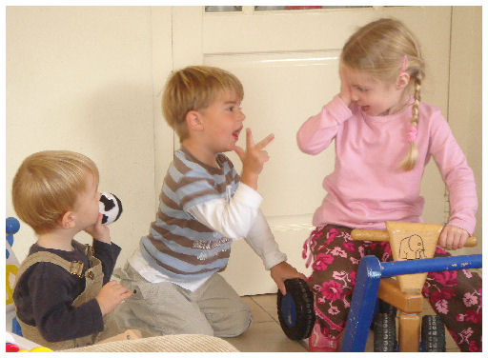
afblijven - afpakken

Slide 29
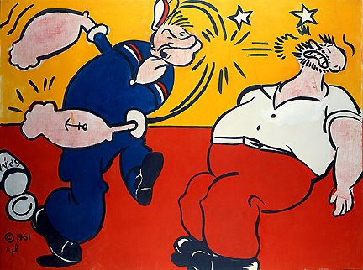
in elkaar slaan

Slide 30
dreigen

Slide 31
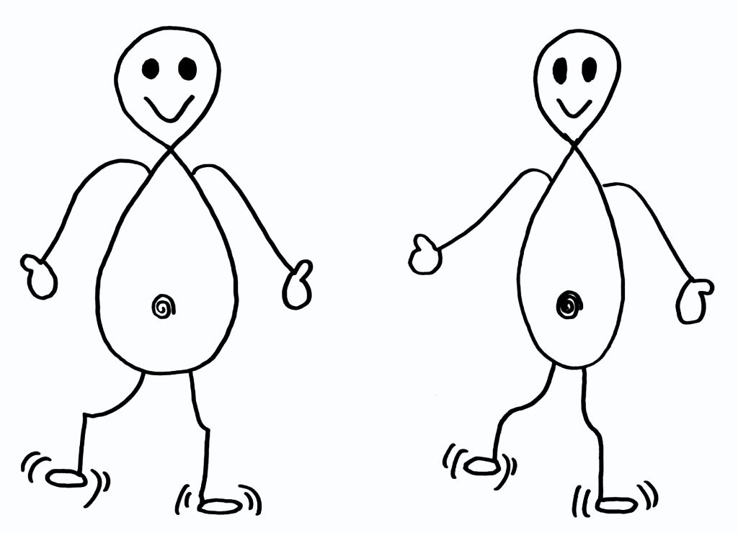
stampen

Slide 32
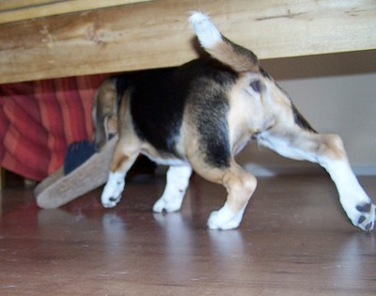
wegwezen

Slide 33
beledigd

Slide 34
beter

Slide 35
dom

Slide 36
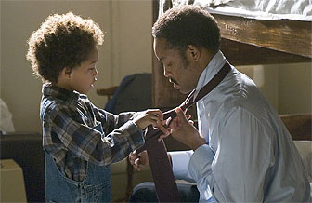
slim

Slide 37
flauw

Slide 38
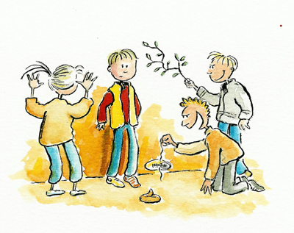
gemeen

Slide 39
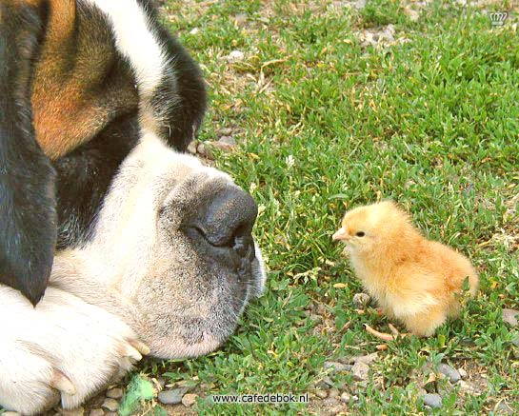
lief

Slide 40
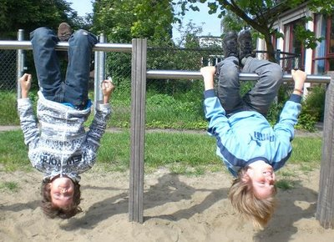
ondersteboven

Slide 41
ooh!

Slide 42
protesteren
welles – nietes

Slide 43
waarschuwen
hela …

Slide 44
Dreigen
anders

Slide 45
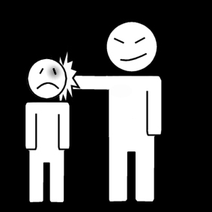
slaan - klappen

Slide 46
Aan de slag
Werkblad ‘emoties’
Laat eerst de verschillende emoties zien en behandel dan het werkblad

Slide 47
meervoud
het blok

Slide 48
meervoud
het blok de blokken

Slide 49
meervoud
het kusje
het stemmetje
de jongen
het meisje

Slide 50
meervoud
het kusje de kusjes
het stemmetje de stemmetjes
de jongen de jongens
het meisje de meisjes

Slide 51
Grammatica
Samenstellingen
Terugblik op de samenstellingen met kast (boekenkast, kledingkast, keukenkast)
Welke samenstellingen kunnen de kinderen maken met : -schrift, school-, -boek

Slide 52
rollenspel
Ruzie naspelen (zie dag 3 in de handleiding)

Slide 53
Het verhaal
Wie?
doet?
wat?
waar?

Slide 54
Dag 4

Slide 55
de aanrijding

Slide 56
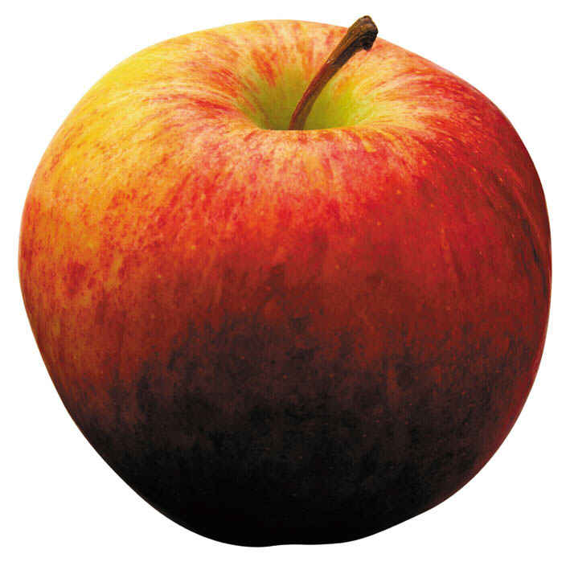
de appel

Slide 57
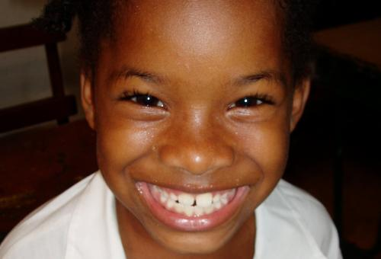
de glimlach

Slide 58
het hart

Slide 59
de kanjer

Slide 60
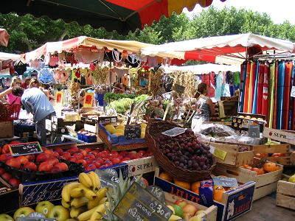
de markt

Slide 61
de ouders

Slide 62
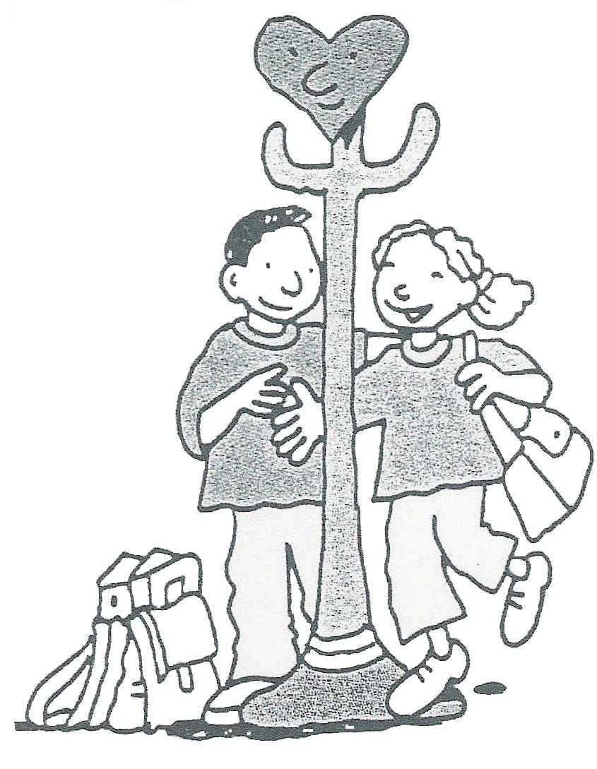
aardig zijn

Slide 63
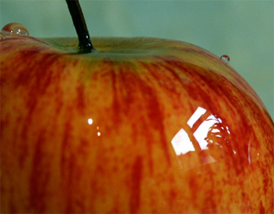
glimmen

Slide 64
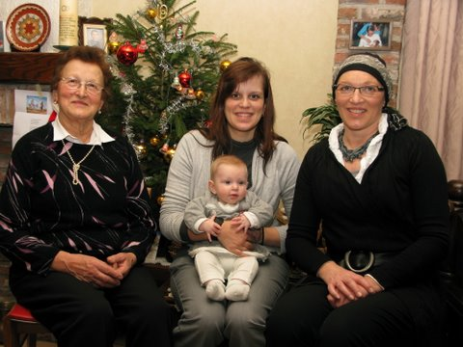
glunderen

Slide 65
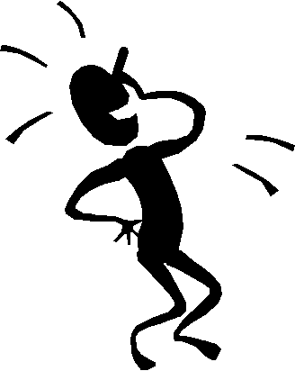
lachen

Slide 66
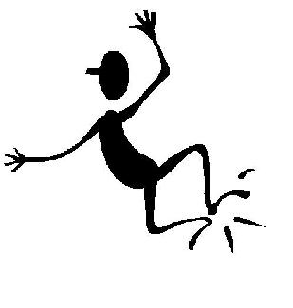
blij

Slide 67
lief

Slide 68
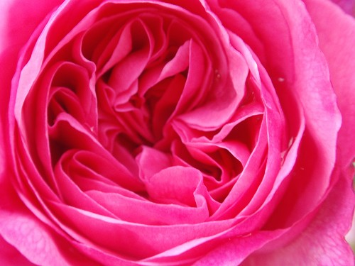
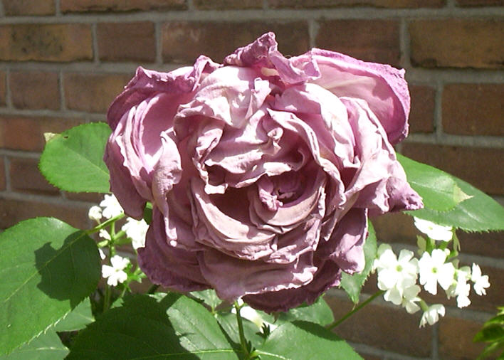
mooi - lelijk

Slide 69
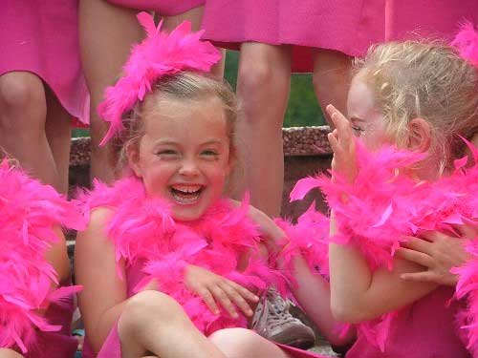
lachen van plezier

Slide 70
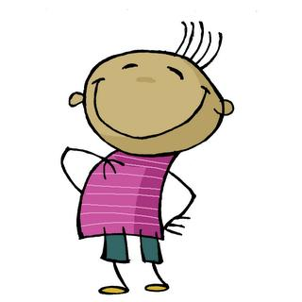
trots

Slide 71
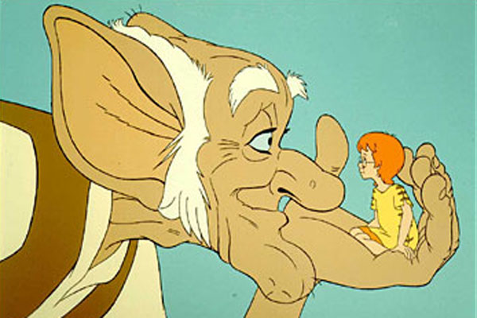
vriendelijk

Slide 72
meervoud
de aanrijding
de glimlach
de markt

Slide 73
meervoud
de aanrijding de aanrijdingen
de glimlach de glimlachen
de markt de markten

Slide 74
meervoud
de appel
de kanjer
de ouder

Slide 75
meervoud
de appel de appels
de kanjer de kanjers
de ouder de ouders

Slide 76
Het verhaal
Wie?
doet?
wat?
waar?

Slide 77
Dag 5
Dag 1 - 4

Slide 78
Aan de slag
Verdeel de groep in 2 groepen
Geef elke groep een set verhaalplaten van dag 2 of dag 4
Laat ze op een blaadje bij de verhaalplaten woorden/zinnen schrijven die horen bij de plaat.
RondPraat: vertel aan elkaar wat je nog weet met de wie/wat/waar plaat

